Slide 1
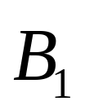

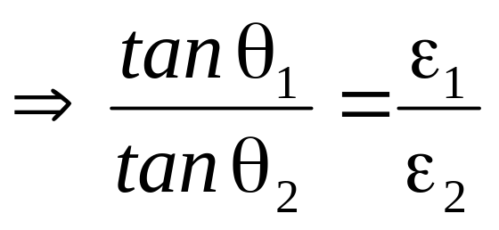

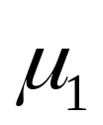
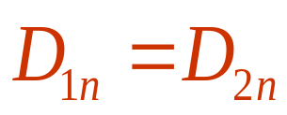
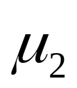
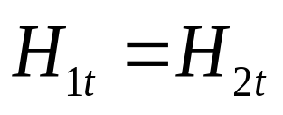
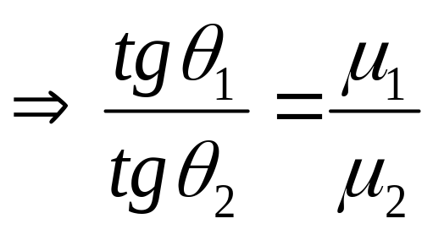

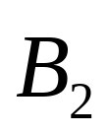
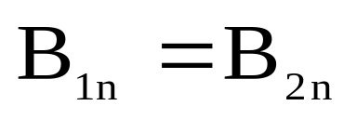

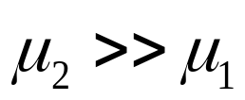
界面无自由电荷和传导电流：
可从磁导率判断B线
偏离法线的程度
磁屏蔽示意图

Slide 2
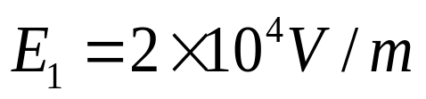
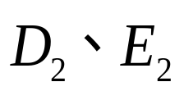
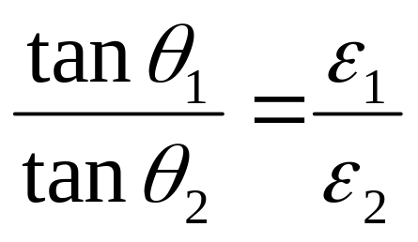
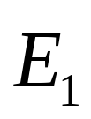
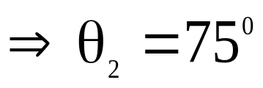
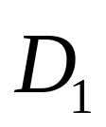
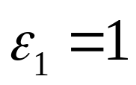
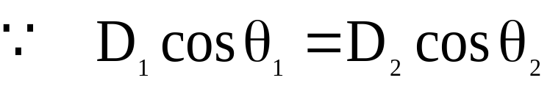
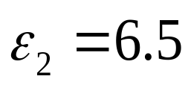
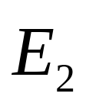
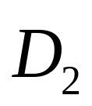
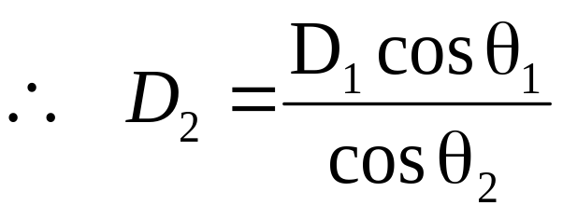
例3：一高压设备中用一块均匀的陶瓷片 ε₂=6.5 做绝缘，其击穿场强为 10⁷伏/米。已知高压电在陶瓷片外空气中产生均匀电场，其场强与陶瓷面法向成 30⁰角，
求：1) 陶瓷中的 ；
2) 陶瓷表面极化面电荷密度。
解: 依题意如图：

Slide 3
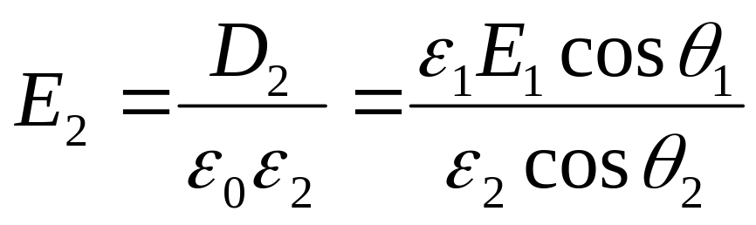
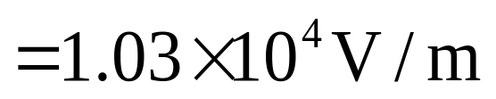
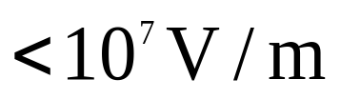
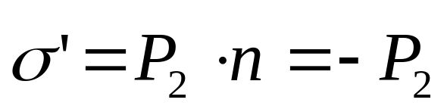
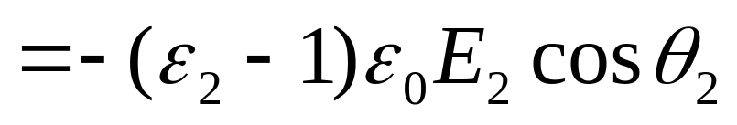
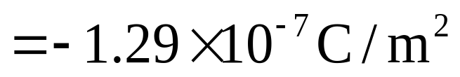
陶瓷不会被击穿。

Slide 4

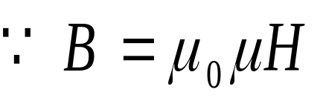

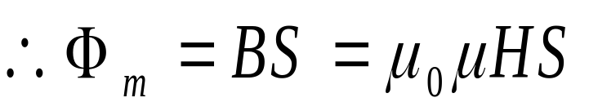

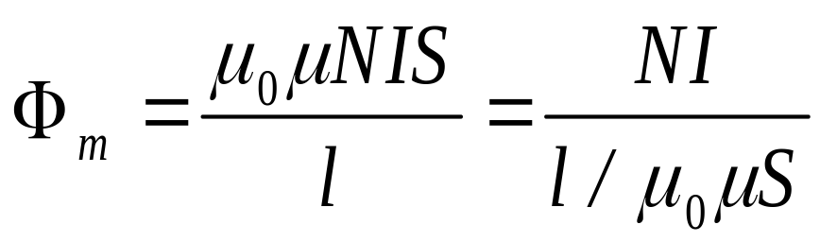
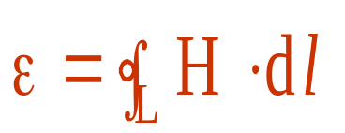

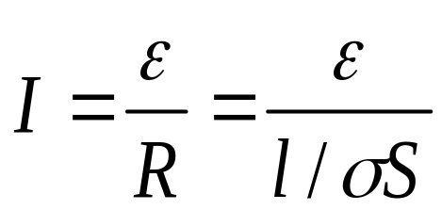
三、磁路定理
在S、 l，μ的铁环上绕以紧密的线圈N匝，设线圈中通有电流 I，
与欧姆定律对比

Slide 5


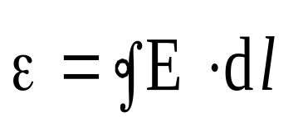
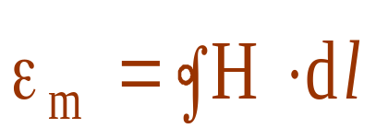
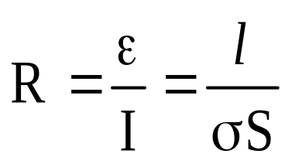
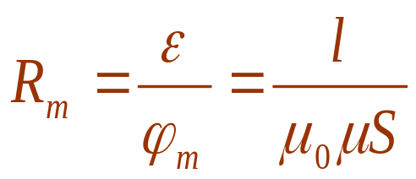
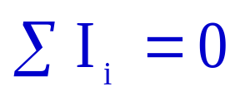
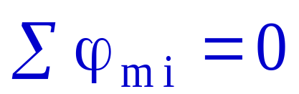
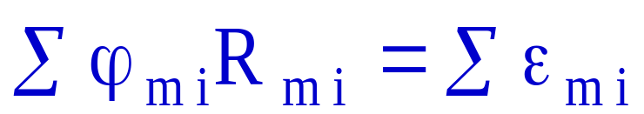
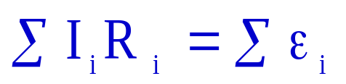
电路与磁路相对比
磁动势（磁通势）
磁阻
复杂磁路的基尔霍夫定律：
磁路定理——磁通连续定理和安培环路定律，可提供一个分析和计算磁场的有力工具。

Slide 6

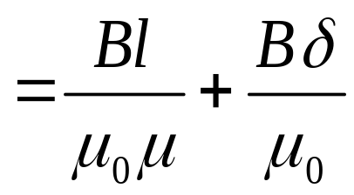
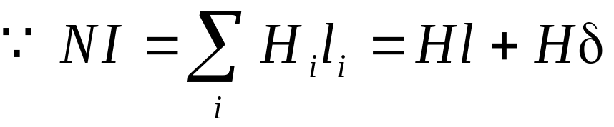
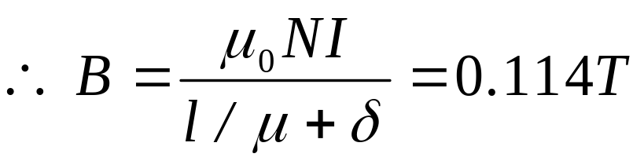
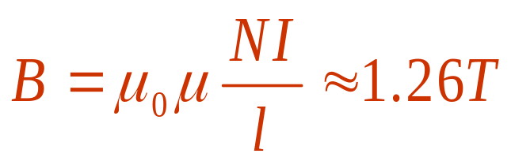
例1：求铁环气隙中的磁感应强度.设环长l =0.5m，S=4×10⁻⁴ m²,气隙宽度δ=10⁻³m.环上绕有N=200匝线圈，I= 0.5A，铁芯μ=5000。
看成串接的磁路，并因磁通连续且δ<<l ，气隙的B与铁环中的相同。
无空隙的场强
由于空气的 μ远小于铁芯 μ ，所以即使一毫米的气隙也会大大影响铁芯内磁场。

Slide 7

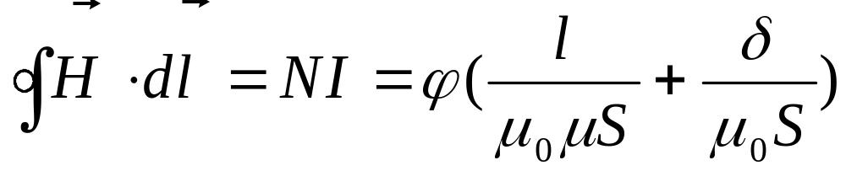
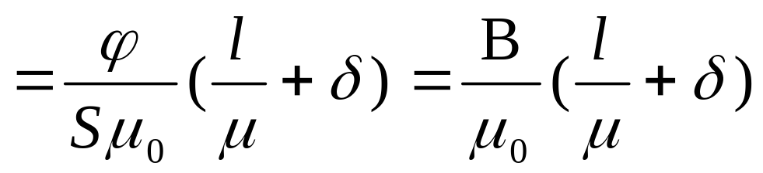

法二、根据磁路定理

Slide 8
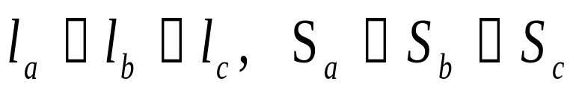
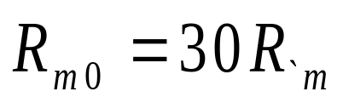
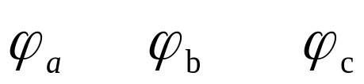


例2、已知线圈匝数1000，气隙长2.0mm，磁路的a、b、c 三段的长度和截面都相等，空气隙的磁阻比它们每个大30倍，当线圈中有电流I=1.8A时，气隙中的磁场强度为多少？
l
a
b
解：设各段的磁通量
c
ac回路
bc回路

Slide 9









ac回路
l
bc回路
a
b
c

Slide 10






§ 7、电磁场能
一、电场的能量和能量密度
1、静电场的能量
结果讨论：
电容器所具有的能量与极板间电场 和 有关，
和 是极板间每一点电场大小的物理量，所以能量与电场存在的空间有关，电场携带了能量。

Slide 11





2、电场的能量密度
—电场单位体积内的能量
例1、半径a的导体圆柱外套有一半径为b的同轴导体圆筒，长度都是L，其间充满相对介电常数为ε_{r}的均匀介质，圆柱带电Q，圆筒带电−Q，略去边缘效应，求
（1）电场总能量W;
（2）证明C为圆柱与圆筒间的电容
b
a
（3）证明能量的一半是在半径 的圆柱内。

Slide 12






解：1）根据高斯定理可得

Slide 13




2）

Slide 14



3）

Slide 15






例2、一平板电容器长a、宽b，间距d，对其充电后，电压不变，现在板间插入介质板ε_{r}，当插入距离x时，电容器储能为多少？此时电介质所受电力为多少？
解：因电压不变
x

Slide 16




(电容器所受的力)
根据作用力和反作用力
F
(介质板受到吸力)
F’

Slide 17








二、磁场的能量
螺线管的自感：
螺线管的磁能:
定义磁场的能量密度:
磁场所储存的总能量:

Slide 18





例1、同轴电缆由圆柱形导体R₁和薄圆筒R₂组成，筒间充满磁介质μ. 求：
（1）单位长度的磁能；
（2）单位长度的自感系数。
R₁
解：按照安培环路定理
R₂
μ_{r}

Slide 19



r < R₁
R₁<r<R₂

Slide 20




(2)
请用磁通量与自感系数的关系求自感系数

Slide 21






